Slide 1
Командная строка
Березин Егор, гр. 4341
2023

Slide 2
Что такое командная строка
Командная строка (или «консоль»)— это текстовый интерфейс между человеком и компьютером, в котором инструкции компьютеру даются путём ввода с клавиатуры текстовых строк (команд). Интерфейс командной строки противопоставляется управлению программами на основе меню, а также различным реализациям графического интерфейса.
Cmd.exe — интерпретатор командной строки для операционных систем OS/2, Windows CE и для семейства операционных систем, базирующихся на Windows NT: Windows 2000, Windows XP, Windows Vista, Windows 7, Windows Server 2003 и Windows Server 2008. Cmd.exe является аналогом COMMAND.COM, которая использовалась в MS-DOS, Windows 95 и Windows 98.

Slide 3
Как вызвать командную строку
Вызвать командную строку можно набрав в меню, появляющемуся по нажатию Win-r, команду cmd, и нажав Enter.
В современных версиях Windows командную строку можно вызвать через поиск в меню Пуск (клавиша Win)

Slide 4
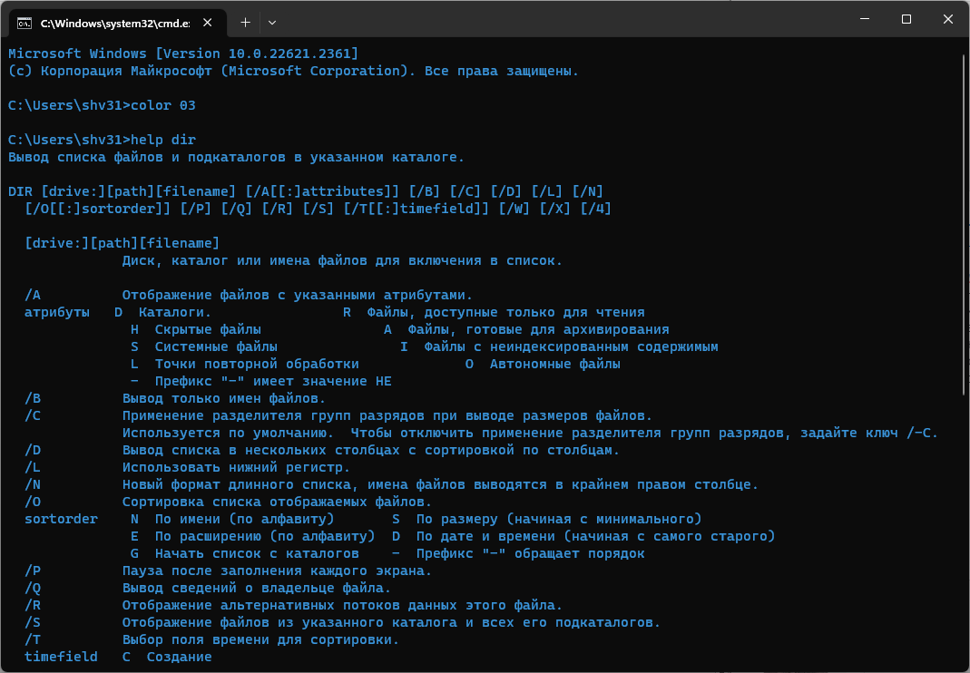
Примеры команд
help *имя другой команды* – выводит информацию о данной команде
ping *ссылка на сайт* – проверяет интернет-соединение с сайтом. Выводит отчет о передачи тестовых файлов
shutdown – запускает процесс завершения работы и выключения устройства. Если не прописывать дополнительные параметры, то выключится само устройство, причем незамедлительно
color *XY* , где Х – цвет фона, а Y – цвет шрифта. Меняет оформление командной строки
Рисунок 1 – окно командной строки с примером команд

Slide 5
Вопросы

